Slide 1
TEMEL YAŞAM
DESTEĞİ
AKADEMİ AKAD
ÖZEL EĞİTİM MERKEZİ

Slide 2
SOLUNUM ve KALP DURMASI
Solunum durması: Solunum hareketlerinin durması nedeniyle vücudun yaşamak için ihtiyacı olan oksijenden yoksun kalmasıdır. Hemen yapay solunuma başlanmaz ise bir süre sonra kalp durması meydana gelir.
Kalp durması: Bilinci kapalı kişide kalp atımının olmaması durumudur. Kalp durmasına en kısa sürede müdahale edilmezse dokuların oksijenlenmesi bozulacağı için beyin hasarı oluşur.
Kişide solunumun olmaması, bilincin kapalı olması, hiç hareket etmemesi ve uyaranlara cevap vermemesi kalp durmasının belirtisidir.
AKADEMİ AKAD

Slide 3
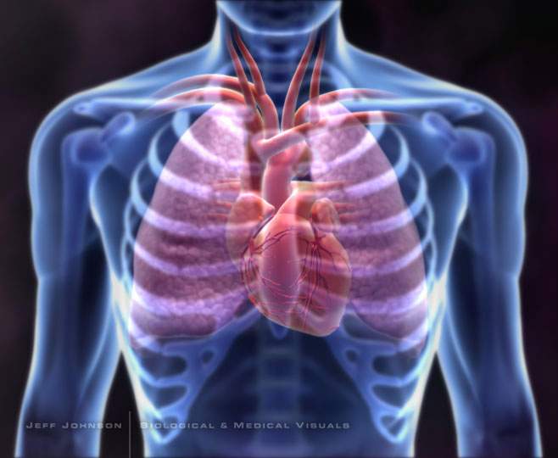
TEMEL YAŞAM DESTEĞİ
Yaşam kurtarmak amacı ile hava yolu açıklığı sağlandıktan sonra, solunumu ve/veya kalbi durmuş kişiye
yapay solunum ile akciğerlerine oksijen gitmesini, dış kalp masajı ile de kalpten kan pompalanmasını
sağlamak üzere yapılan ilaçsız müdahalelerdir.
AKADEMİ AKAD

Slide 4
HAVA YOLUNUN AÇILMASI (A)
Bilinci kapalı bütün hasta/yaralılarda solunum yolu kontrol edilmelidir.
Çünkü dil geriye kayabilir ya da herhangi bir yabancı madde solunum yolunu tıkayabilir.
Önce ağız içine gözle bakılır, eğer yabancı cisim var ise çıkarıldıktan sonra hastaya baş geri çene yukarı pozisyonu verilir.
AKADEMİ AKAD

Slide 5
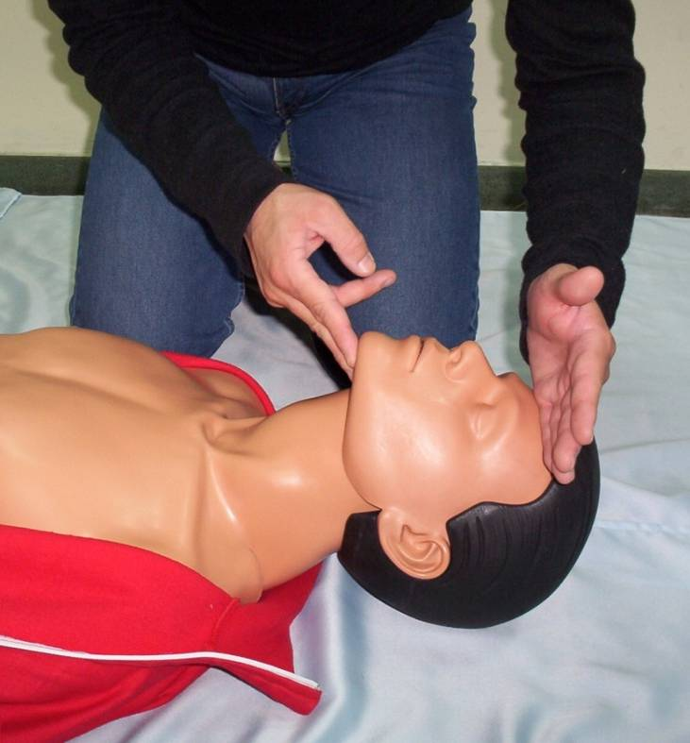
HAVA YOLUNUN AÇILMASI (A)
Bir el alına yerleştirilir,
Diğer elin iki parmağı çene kemiğinin üzerine yerleştirilir,
Alından bastırılıp, çeneden kaldırılarak baş geriye doğru itilir,
Böylece dil yerinden oynatılarak hava yolu açıklığı sağlanmış olur.
AKADEMİ AKAD

Slide 6
TEMEL YAŞAM DESTEĞİ
Erişkin TYD Uygulama Basamakları
AKADEMİ AKAD

Slide 7
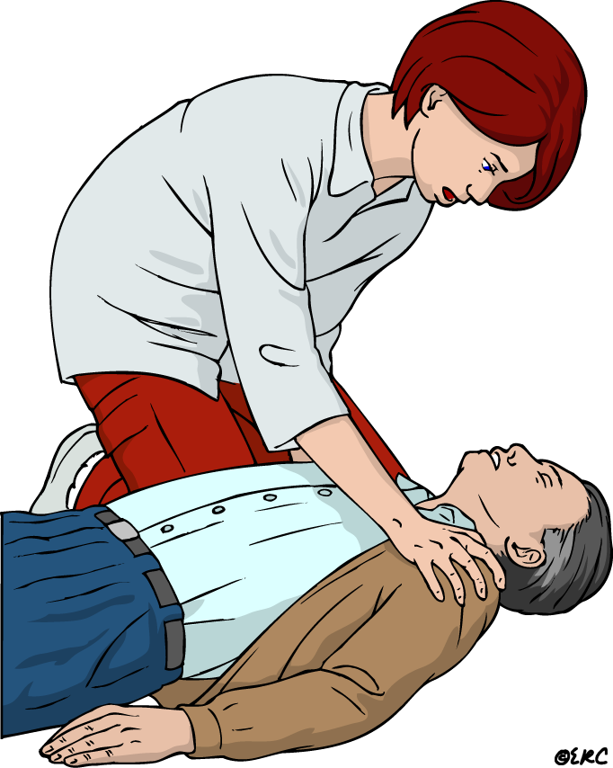
ERİŞKİN TYD UYGULAMA BASAMAKLARI
1- Kendisinin ve hasta/yaralının güvenliğinden emin olunur,
2- Hasta/yaralının omuzlarına dokunup “iyi misiniz?” diye sorularak bilinci kontrol edilir; eğer bilinci yok ise:
3- Çevreden yüksek sesle yardım çağrılır; 112 aratılır;
4- Hasta/yaralı sert bir zemin üzerine sırt üstü yatırılır,
5- Hasta/yaralının yanına diz çökülür,
6- Hasta/yaralının boynunu ve göğsünü saran giysiler açılır,
AKADEMİ AKAD

Slide 8
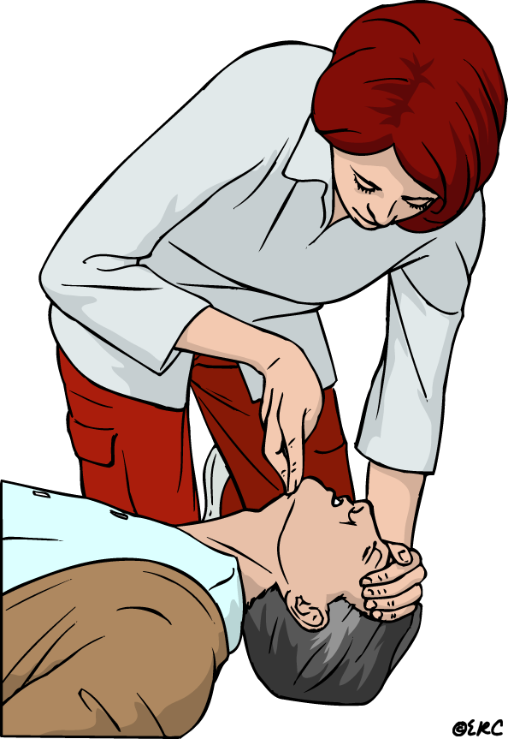
ERİŞKİN TYD UYGULAMA BASAMAKLARI
7- Hasta/yaralının ağız içi kontrol edilir; görünen yabancı cisim var ise çıkartılır,
8- Hava yolunu açmak için bir el hasta/yaralının alnına, diğer elin iki parmağı çene kemiğinin üzerine yerleştirilir,
9- Çene kemiğinin uzun kenarı yere dik gelecek şekilde alından bastırılıp, çeneden kaldırılarak baş geriye doğru itilir; hastaya baş geri çene yukarı pozisyonu verilir,
AKADEMİ AKAD

Slide 9
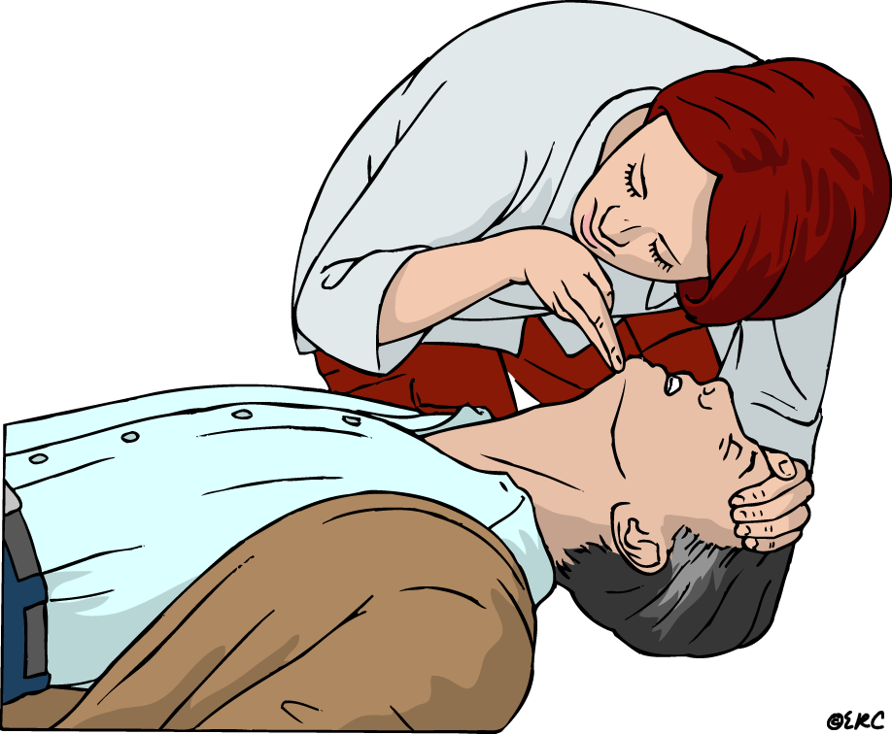
ERİŞKİN TYD UYGULAMA BASAMAKLARI
10- Hasta/yaralının solunum yapıp yapmadığı bak-dinle-hisset yöntemiyle 10 saniye süre ile kontrol edilir:
· Göğüs kafesinin solunum hareketlerine bakılır,
· Eğilip, kulağını hastanın ağzına yaklaştırarak solunum dinlenirken diğer el göğüs üzerine hafifçe yerleştirilerek hissedilir.
11- Hasta/ yaralının solunumu yok ise,
12- Çevrede başka kimse yok ve ilkyardımcı yalnız ise, kendisi 112’yi arar,
AKADEMİ AKAD

Slide 10
ERİŞKİN TYD UYGULAMA BASAMAKLARI
13- Kalp basısı uygulamak için göğüs kemiğinin alt ve üst ucu tespit edilerek alt yarısına bir elin topuğu yerleştirilir,
14- Diğer el bu elin üzerine yerleştirilir,
15- Her iki elin parmakları birbirine kenetlenir,
16- Ellerin parmakları göğüs kafesiyle temas ettirilmeden, dirsekler bükülmeden, göğüs kemiği üzerine vücuda dik olacak şekilde tutulur,
17- Göğüs kemiği 5 cm aşağı inecek şekilde ( yandan bakıldığında göğüs yüksekliğinin 1/3’ü kadar) 30 kalp basısı uygulanır, bu işlemin hızı dakikada 100 bası olacak şekilde ayarlanır,
AKADEMİ AKAD

Slide 11
ERİŞKİN TYD UYGULAMA BASAMAKLARI
18- Baş geri çene yukarı pozisyonu tekrar verilerek hava yolu açıklığı sağlanır,
19- Alnın üzerine konulan elin baş ve işaret parmağını kullanarak hasta/ yaralının burnu kapatılır,
20- Normal bir soluk alınır, baş geri çene yukarı pozisyonunda iken hasta/yaralının ağzını içine alacak şekilde ağız yerleştirilir,
21- Hasta /yaralının göğsünü yükseltmeye yarayacak kadar her biri 1 saniye süren 2 nefes verilir, havanın geriye çıkması için zaman verilir,
22- Hasta/ yaralıya 30 kalp masajından sonra 2 solunum yaptırılır, (30;2)
23- Temel yaşam desteğine hasta/yaralının yaşamsal refleksleri veya tıbbi yardım gelene kadar kesintisiz devam edilir.
AKADEMİ AKAD

Slide 12
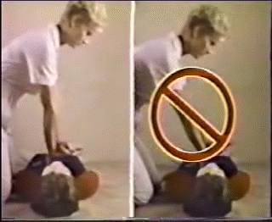
KALP MASAJI
Göğüs basısı dik olarak yapılmalıdır
AKADEMİ AKAD

Slide 13
KALP MASAJI
El göğüsten kalkmamalıdır
AKADEMİ AKAD

Slide 14
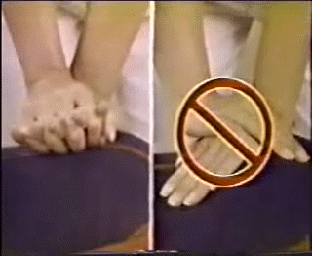
KALP MASAJI
İki el birbirine kenetlenmiş olmalıdır
AKADEMİ AKAD

Slide 15
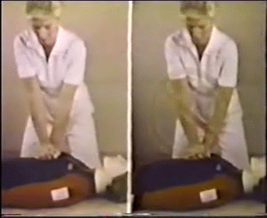
KALP MASAJI
Dirsekler bükülmemelidir
AKADEMİ AKAD

Slide 16
ERİŞKİN TYD UYGULAMA BASAMAKLARI
Göğüs basılarına ve solunumlara, 30:2 oranında devam edin
AKADEMİ AKAD

Slide 17
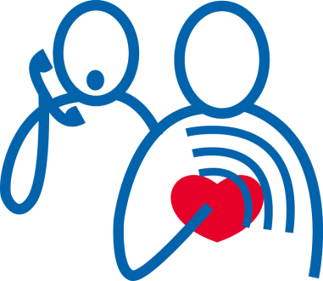
ERİŞKİN TYD UYGULAMA BASAMAKLARI
Yalnızca, hasta/yaralının yaşamsal bulguları geri gelirse, bu durumu kontrol etmek için durun, aksi takdirde TYD uygulamasına ara vermeyin
AKADEMİ AKAD

Slide 18
YAŞAMSAL BULGULAR
Hareketin olması
Solunumun olması
Öksürük, aksırık gibi reflekslerin oluşması
AKADEMİ AKAD

Slide 19
TEMEL YAŞAM DESTEĞİ
Çocuk ve Bebek TYD Uygulama Basamakları
AKADEMİ AKAD

Slide 20
ÇOCUK (1-8 yaş)
TYD UYGULAMA BASAMAKLARI
1- Kendisinin ve çocuğun güvenliğinden emin olunur,
2- Çocuğun omuzlarına dokunup “iyi misiniz?” diye sorularak bilinci kontrol edilir; eğer bilinci yok ise:
3- Çevreden yüksek sesle yardım çağrılır; 112 aratılır;
4- Çocuk sert bir zemin üzerine sırt üstü yatırılır,
5- Çocuğun yanına diz çökülür,
6- Çocuğun boynunu ve göğsünü saran giysiler açılır,
AKADEMİ AKAD

Slide 21
ÇOCUK (1-8 yaş)
TYD UYGULAMA BASAMAKLARI
7- Ağız içi gözle kontrol edilir; hava yolu tıkanıklığına neden olan yabancı cisim var ise çıkartılır,
8- Hava yolunu açmak için bir el hasta/yaralının alnına, diğer elin iki parmağı çene kemiğinin üzerine yerleştirilir,
9- Çene kemiğinin uzun kenarı yere dik gelecek şekilde alından bastırılıp, çeneden kaldırılarak baş geriye doğru itilir; çocuğa baş geri çene yukarı pozisyonu verilir,
10- Hasta/yaralının solunum yapıp yapmadığı bak-dinle-hisset yöntemiyle 10 saniye süre ile kontrol edilir:
· Göğüs kafesinin solunum hareketlerine bakılır,
· Eğilip, kulağını hastanın ağzına yaklaştırarak solunum dinlenirken diğer el göğüs üzerine hafifçe yerleştirilerek hissedilir.
AKADEMİ AKAD

Slide 22
ÇOCUK (1-8 yaş)
TYD UYGULAMA BASAMAKLARI
11- Solunum yok ise; alnın üzerine konulan elin baş ve işaret parmağını kullanarak çocuğun burnu kapatılır,
12-Baş geri çene yukarı pozisyonunda iken çocuğun ağzını içine alacak şekilde ağız yerleştirilir,
13- Çocuğun göğsünü yükseltmeye yarayacak kadar her biri 1 saniye süren 2 nefes verilir, havanın geriye çıkması için zaman verilir,
AKADEMİ AKAD

Slide 23
ÇOCUK (1-8 yaş)
TYD UYGULAMA BASAMAKLARI
14- Kalp basısı uygulamak için göğüs kemiğinin alt ve üst ucu tespit edilerek alt yarısına bir elin topuğu yerleştirilir, (çocuk yetişkin görünümündeyse yetişkinlerde olduğu gibi iki el ile kalp basısı uygulanır ) ,
15- Elin parmakları göğüs kafesiyle temas ettirilmeden, dirsek bükülmeden, göğüs kemiği üzerine vücuda dik olacak şekilde tutulur,
16- Göğüs kemiği 5 cm aşağı inecek şekilde ( yandan bakıldığında göğüs yüksekliğinin 1/3’ü kadar) 30 kalp basısı uygulanır, bu işlemin hızı dakikada 100 bası olacak şekilde ayarlanır,
17- Çocuğa 30 kalp masajından sonra 2 solunum yaptırılır (30;2) ,
18- İlkyardımcı yalnız ise; 30;2 göğüs basısının 5 tur tekrarından sonra 112’yi kendisi arar,
19- Temel yaşam desteğine çocuğun yaşamsal refleksleri veya tıbbi yardım gelene kadar kesintisiz devam edilir.
AKADEMİ AKAD

Slide 24
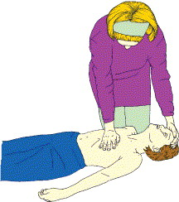
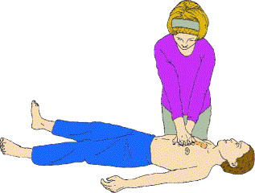
ÇOCUK (1-8 yaş)
TYD UYGULAMA BASAMAKLARI
Çocuklarda göğüs basısını tek veya iki elle yapın
AKADEMİ AKAD

Slide 25
BEBEK (0-12 ay)
TYD UYGULAMA BASAMAKLARI
1- Kendisinin ve bebeğin güvenliğinden emin olunur,
2- Ayak tabanına hafifçe vurarak bilinci kontrol edilir; eğer bilinci yok ise,
3- Çevreden yüksek sesle yardım çağrılır; 112 aratılır;
4- Bebek sert bir zemin üzerine sırt üstü yatırılır,
5- İlkyardımcı temel yaşam desteği uygulayacağı pozisyonu alır (yerde uygulama yapacak ise diz çöker, masa v.b. yerde uygulama yapacak ise ayakta durur),
6- Bebeğin boynunu ve göğsünü saran giysiler açılır,
AKADEMİ AKAD

Slide 26
BEBEK (0-12 ay)
TYD UYGULAMA BASAMAKLARI
7- Ağız içi gözle kontrol edilir; hava yolu tıkanıklığına neden olan yabancı cisim var ise çıkartılır,
8- Hava yolunu açmak için, bir el bebeğin alnına, diğer elin iki parmağı çene kemiğine koyulup baş hafifçe yukarı geri itilerek eğilir, baş geri çene yukarı pozisyonu verilir,
9- Bebeğin solunum yapıp yapmadığı bak-dinle-hisset yöntemiyle 10 saniye süre ile kontrol edilir:
· Göğüs kafesinin solunum hareketlerine bakılır,
· Eğilip, kulağını hastanın ağzına yaklaştırarak solunum dinlenirken diğer el göğüs üzerine hafifçe yerleştirilerek hissedilir,
AKADEMİ AKAD

Slide 27
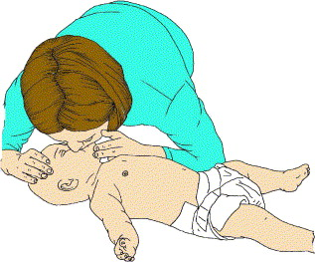
BEBEK (0-12 ay)
TYD UYGULAMA BASAMAKLARI
10- Solunum yoksa ağız dolusu nefes alınır ve ağız bebeğin ağız ve burnunu içine alacak şekilde yerleştirilir,
11-Bebeğin göğsünü yükseltmeye yarayacak kadar her biri 1 saniye süren 2 solunum verilir, havanın geriye çıkması için zaman verilir,
AKADEMİ AKAD

Slide 28
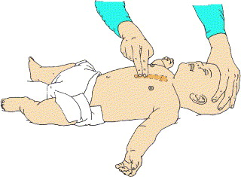
BEBEK (0-12 ay)
TYD UYGULAMA BASAMAKLARI
12- Kalp basısı uygulamak için bebeğin (iki meme başının altındaki hattın ortası göğüs merkezini oluşturur) göğüs merkezi belirlenir,
13- Bir elin orta ve yüzük parmağı bebeğin göğüs merkezine yerleştirilir,
14- Göğüs kemiği 4 cm aşağı inecek şekilde ( yandan bakıldığında göğüs yüksekliğinin 1/3’ü kadar) 30 kalp basısı uygulanır, bu işlemin hızı dakikada 100 bası olacak şekilde ayarlanır,
15- Bebeğe 30 kalp masajından sonra 2 solunum yaptırılır (30;2) ,
16- İlkyardımcı yalnız ise; 30;2 göğüs basısının 5 tur tekrarından sonra 112’yi kendisi arar,
17- Temel yaşam desteğine bebeğin yaşamsal refleksleri veya tıbbi yardım gelene kadar kesintisiz devam edilir.
AKADEMİ AKAD

Slide 29
HAVAYOLU TIKANIKLIĞI
Hava yolunun, solunumu gerçekleştirmek için gerekli havanın geçişine engel olacak şekilde tıkanmasıdır.
Tıkanma tam tıkanma ya da kısmi tıkanma şeklinde olabilir.
AKADEMİ AKAD

Slide 30
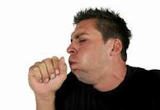
HAVAYOLU TIKANIKLIĞI
Kısmi tıkanma belirtileri
Öksürür
Nefes alabilir
Konuşabilir
Bu durumda öksürmeye devam etmesi için uyarın ve başka bir şey yapmayın
AKADEMİ AKAD

Slide 31
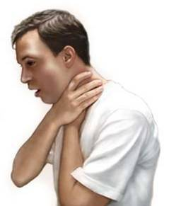
HAVAYOLU TIKANIKLIĞI
Tam tıkanma belirtileri
Nefes alamaz
Acı çeker, ellerini boynuna götürür
Konuşamaz
Rengi morarır
Bu durumda Heimlich Manevrası (=Karına bası uygulama) yapılır.
AKADEMİ AKAD

Slide 32
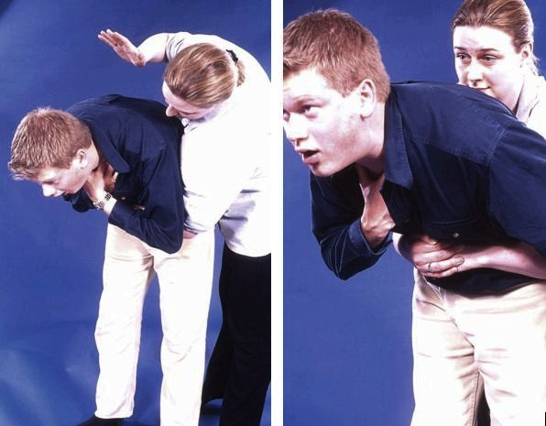
HAVAYOLU TIKANIKLIĞI
Hasta ayakta ya da oturur pozisyonda olabilir,
Hastanın yanında veya arkasında durulur,
Bir elle göğsü desteklenerek öne eğilmesi sağlanır,
Diğer elin topuğu ile hızla 5 kez sırtına ( kürek kemikleri arasına) süpürür tarzda vurulur,
Tıkanıklığın açılıp açılmadığına bakılır, açıldıysa işlem durdurulur,
Tıkanıklık açılmadıysa heimlich manevrası yapılır;
AKADEMİ AKAD

Slide 33
HAVAYOLU TIKANIKLIĞI
Hastanın arkasına geçip sarılarak gövdesi kavranır,
Bir elin başparmağı midenin üst kısmına, göğüs kemiği altına gelecek şekilde yumruk yaparak
konur. Diğer el ile yumruk yapılan el kavranır,
Kuvvetle arkaya ve yukarı doğru bastırılır,
Bu hareket 5 kez yabancı cisim çıkıncaya kadar tekrarlanır,
Tıkanıklık açılmadıysa tekrar sırtına vurulur,
Bu işlemler 5’er kez olacak şekilde dönüşümlü olarak tekrarlanır,
AKADEMİ AKAD

Slide 34
HAVAYOLU TIKANIKLIĞI
Hastanın bilinci kapanırsa, sert zemin üzerine yatırılır,
Şah damarından nabız ve solunum değerlendirilir,
Tıbbi yardım istenir (112),
Temel yaşam desteği uygulanır.
AKADEMİ AKAD

Slide 35
HAVAYOLU TIKANIKLIĞI
Bilincini kaybetmiş(=bilinci kapalı) kişilerde
Heimlich Manevrası
Hasta yere yatırılır, yan pozisyonda sırtına 5 kez vurulur,
Tıkanma açılmadığı takdirde hasta düz bir zeminde başı yana çevrilir,
Hastanın bacakları üzerine ata biner şekilde oturulur,
Bir elin topuğunu göbek ile göğüs kemiği arasına yerleştirilir, diğer el üzerine konur,
Göbeğin üzerinden kürek kemiklerine doğru eğik bir baskı uygulanır,
Şah damarından nabız ve solunum değerlendirilir,
İşleme yabancı cisim çıkıncaya kadar devam edilir,
Tıbbi yardım istenir (112),
Bu hareketi 5–7 kez yabancı cisim çıkıncaya kadar ya da yardım gelinceye kadar devam edin,
Bu tür olgularda havayolu tıkanıklığından şüphelenildiğinde, ilkyardımcılar Temel Yaşam Desteği uygulamalarını yapacaklardır. Kurtarıcı nefes verdikten sonra hava gitmiyorsa tıkanıklık olduğu düşünülür, ilkyardımcı ağız içinde yabancı cisim olup olmadığını kontrol etmeli, yabancı cisim görüyorsa çıkarmalıdır.
AKADEMİ AKAD

Slide 36
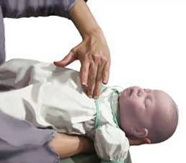
BEBEKLERDE HAVAYOLU TIKANIKLIĞI
Bebek ilkyardımcının bir kolu üzerine ters olarak yatırılır,
Başparmak ve diğer parmakların yardımıyla bebeğin çenesi kavranarak boynundan tutulur ve yüzüstü pozisyonda öne doğru eğilir,
Baş gergin ve gövdesinden aşağıda bir pozisyonda tutulur,
5 kez el bileğinin iç kısmı ile bebeğin sırtına kürek kemiklerinin arasına hafifçe vurulur,
AKADEMİ AKAD

Slide 37
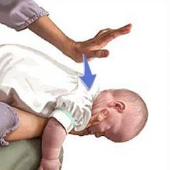
BEBEKLERDE HAVAYOLU TIKANIKLIĞI
Diğer kolun üzerine başı elle kavranarak sırtüstü çevrilir,
Yabancı cismin çıkıp çıkmadığına bakılır,
Çıkmadıysa başı gövdesinden aşağıda olacak sırtüstü şekilde tutulur,
5 kez iki parmakla göğüs kemiğinin alt kısmından karnın üs kısmına baskı uygulanır,
Yabancı cisim çıkana kadar devam edilir,
Tıbbi yardım istenir (112).
AKADEMİ AKAD

Slide 38
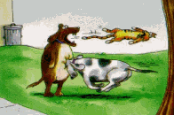
TEMEL YAŞAM DESTEĞİ
AKADEMİ AKAD

